Slide 1
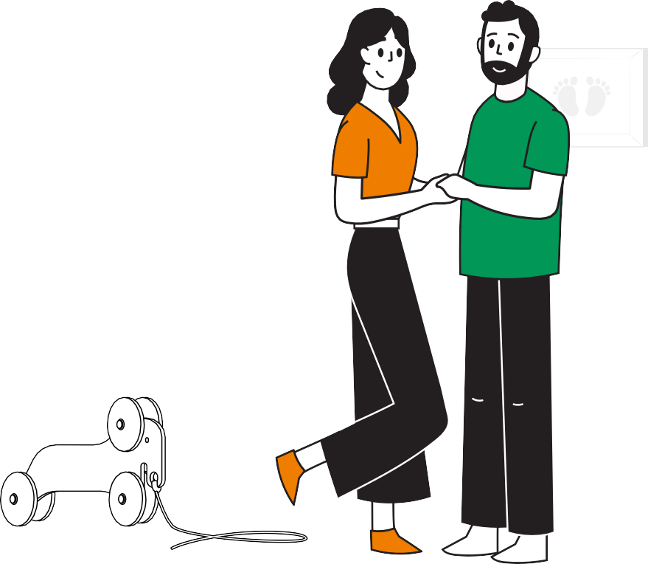
Семейный бюджет:
как не ссориться
из-за денег

Slide 2
Попробуйте ответить себе на несколько вопросов?
Сколько денег сейчас находится на вашем счете?
А на счете вашего супруга/партнера?
А на счете ребенка (детей)?
А на счете ваших родителей/родителей мужа/жены?
Какую сумму вы сможете потратить неожиданно на лечение/покупку автомобиля/отдых?
Сколько ваша семья тратит в месяц?

Slide 3
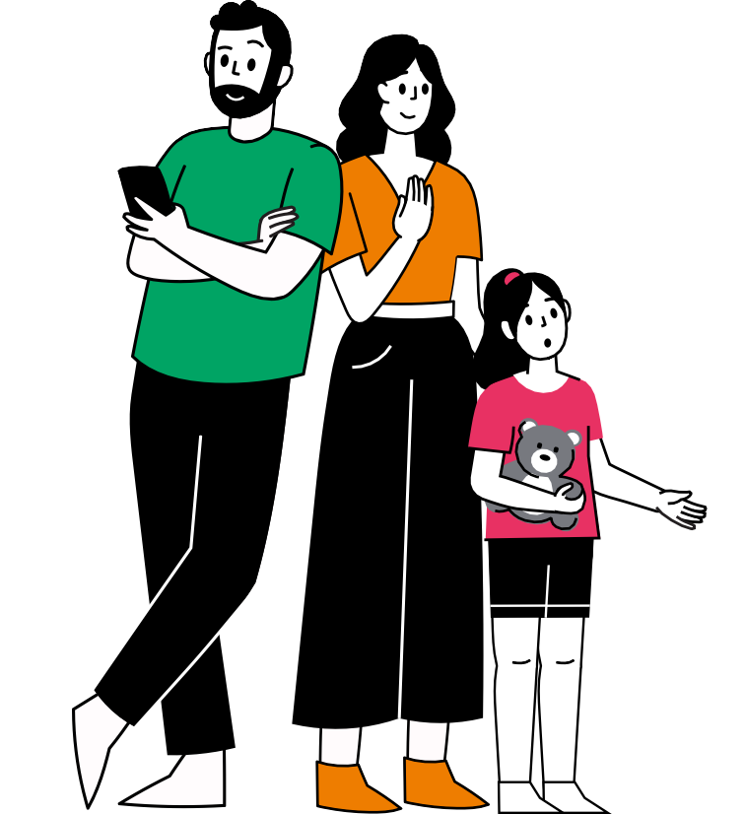
Зачем вести семейный бюджет?
Бюджет составляют, когда нужно проанализировать доходы и расходы семьи, когда необходимо накопить средства для крупных покупок.
При составлении бюджета можно выявить дополнительные резервы, наиболее разумно спланировать будущие расходы.

Slide 4
Из чего состоит семейный бюджет?
Под семейным бюджетом подразумевается финансовый план на определенный период времени (чаще всего на месяц).
Он представляет собой подробную опись доходов и расходов отдельно взятой семьи

Slide 5
Как ведение бюджета может укрепить отношения и решить семейные проблемы?
Одной из распространенных причин размолвок
в семье бывают деньги, а вернее их нехватка или несправедливое, по мнению одной из сторон, распределение.
Бюджет составляют, когда нужно проанализировать доходы и расходы семьи, когда необходимо накопить средства для крупных покупок.
При ведении бюджета можно выявить дополнительные резервы, наиболее разумно спланировать будущие расходы.

Slide 6
1
Типы
семейного бюджета
РАЗДЕЛЬНЫЙ БЮДЖЕТ
2
ДОЛЕВОЙ (СМЕШАННЫЙ)
БЮДЖЕТ
Как вы думаете, какие отличия у этих форм?
Плюсы и минусы?
3
СОВМЕСТНЫЙ БЮДЖЕТ

Slide 7
Плюсы и минусы разных типов бюджета
тип бюджета | преимущества | недостатки
РАЗДЕЛЬНЫЙ БЮДЖЕТ | финансовая независимость супругов/партнеров каждый распоряжается своими деньгами прозрачность и контроль (каждый видит, на что расходуются средства) меньше конфликтов | трудности в решении общих финансовых задач неэффективное управление долгосрочными финансовыми целями незнание финансового положения супруга/ партнера отсутствие ответственности друг перед другом
ДОЛЕВОЙ (СМЕШАННЫЙ) БЮДЖЕТ | есть возможность формирования и общего, и личного бюджета доверие и открытость между супругами возможность использования денег для своих личных целей создание и личной, и совместной подушки безопасности более точное планирование долгосрочных трат | разногласия при разном уровне дохода, когда каждый из супругов может направить в общий кошелек разные суммы недостаток знаний о финансовом положении супруга/партнера
СОВМЕСТНЫЙ БЮДЖЕТ | равноправие возможность сформировать семейную подушку безопасности прозрачность бюджета совместные цели, планирование, распоряжение психологический комфорт (супруги чувствуют свою вовлеченность в решение финансовых вопросов, что способствует укреплению отношений) | невозможность накопить деньги на собственные потребности отсутствие личной финансовой свободы 7

Slide 8
Из чего
состоят доходы?
Трудовые доходы
Доходы
от продажи имущества
Доходы от использования имущества в т.ч. от размещения временно свободных денежных средств
Доходы
от инвестиций
Выплаты от государства, в том числе детям и старшим родственникам

Slide 9
Из чего
состоят расходы?
Постоянные:
питание
обязательные ежемесячные платежи (оплата ЖКУ, связи, транспорта, погашение кредитов и т.д.)
хозяйственные нужды
Переменные:
одежда и обувь
Образовательные
и медицинские услуги
развлечения
подарки и праздники
налоги, штрафы и т.п

Slide 10
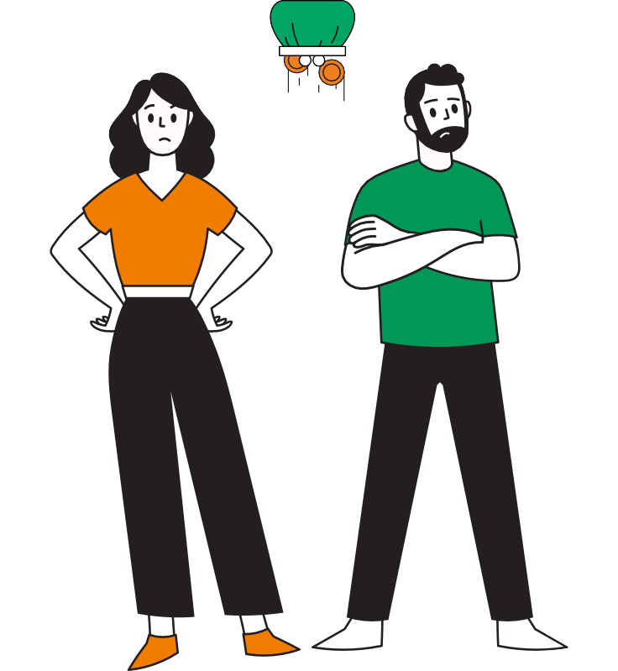
Как без ссор вести семейный бюджет?
Согласуйте модель финансового поведения
Научитесь разговаривать о деньгах.
Расставляйте приоритеты.
Важно понять, что нет смысла вести семейный бюджет, если вы не готовы менять свои привычки

Slide 11
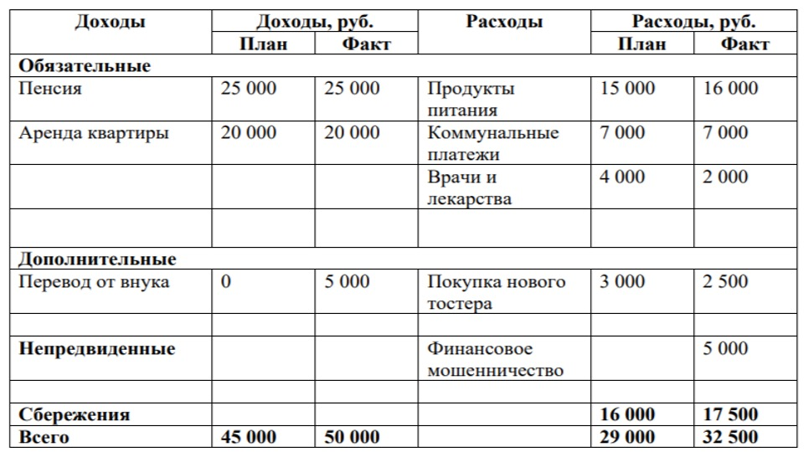
Практическое задание
ДОХОДЫ |  | РАСХОДЫ
Статьи дохода | Сумма в рублях | Статьи расхода | Сумма в рублях
Постоянные: |  | Постоянные:
Заработная плата |  | Питание
Пособия |  | Оплата коммунальных услуг
Пенсии |  | Транспортные
Стипендии |  | Налоги и взносы
Проценты от банковских вкладов |  | Платежи по ранее взятым кредитам
Прибыль от сдачи в аренду |  | Обувь, одежда
… |  | …
… |  | …
Разовые: |  | Переменные:
Займы, кредиты |  | На отдых
Подарки |  | На лечение
Выигрыши |  | На ремонт
… |  | …
… |  | …
Общий доход в месяц |  | Общие расходы в месяц | 11
Пример заполнения

Slide 12
Анализ состояния личного и семейного бюджета
Проведите анализ состояния бюджета. Ответьте на вопросы:
Удалось ли мне не превысить запланированные расходы? Если расходы превышены, то по какой причине?
Удалось ли мне уменьшить фактические (реальные) расходы по сравнению с запланированными?
Если удалось, то благодаря чему?
Были ли у меня дополнительные доходы сверх запланированных? Если да, то как я ими распорядился(лась)?
Удалось ли мне в прошлом месяце управлять своими доходами и расходами как финансово грамотному человеку?

Slide 13
3 признака того,
что нужно менять финансовую стратегию:
1 2
3
Есть большие долги. Особенно если ежемесячные платежи по обслуживанию долга составляют больше 30% дохода
Крупные покупки и более-менее большие цели вы
реализуете в кредит или в долг
Отсутствие накоплений
и финансовой подушки безопасности

Slide 14
На чем можно
и нельзя экономить?
Экономить можно:
импульсивные покупки
перекусы по пути и кофе на вынос
платные подписки
услуги, за которые платим
и не пользуемся (образовательные курсы, абонементы в спортивные и культурные учреждения и т.п.),
ремонт старой техники, а не покупка новой
Экономить нельзя:
качественные продукты питания,
оплата услуг ЖКХ,
платежи по кредитам

Slide 15
Как избавиться от вредных финансовых привычек:
4
простых шага
Начните регулярно вести семейный бюджет.
Планируйте расходы на день/неделю/месяц и придерживайтесь плана, фиксируя траты.
Не берите лишних средств (наличными или на карте) с собой в магазин, особенно если запланирована серьезная покупка. Тогда не будет соблазна купить что-то спонтанно.
Не пытайтесь перестроиться за один день –
это вызовет внутренний протест, а результата никакого не принесет. Вводите новые привычки постепенно.

Slide 16
Принципы ведения бюджета
Регулярность ведения бюджета на краткосрочный и долгосрочный периоды
Полное отражение доходов и расходов
Поиск вариантов увеличения доходов
Приоритезация расходов
Использование налоговых льгот и налоговых вычетов
Отслеживание скидок
Формирование списка покупок при посещении торговых точек
Наличие резерва, так называемой подушки безопасности, хотя бы на 3 месяца

Slide 17
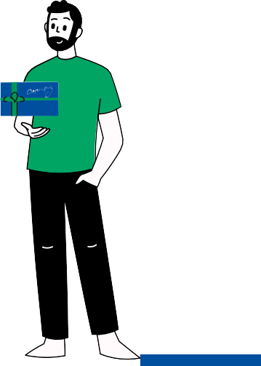
Как не потратить лишнего в праздники
Определите, какую сумму вы готовы и можете потратить.
Если нужны дополнительные деньги, оцените, сможете ли вы сэкономить на чем-то другом?
Составьте список покупок и следуйте ему.
Обращайте внимание на кэшбек, акции, бонусы от партнеров – они помогут сэкономить.

Slide 18
Пособия и льготы для семей с детьми
Пособие по беременности и родам.
Единовременное пособие при рождении ребенка.
Единое пособие для беременных (при определенных условиях).
Пособие по уходу за ребенком до 1,5 лет.
Единое пособие для малообеспеченных семей.
Материнский капитал.
Выплата 450 тысяч рублей на погашение ипотеки для многодетных.
Социальный налоговый вычет по НДФЛ.
Региональные льготы и выплаты.

Slide 19
Основные шаги
к финансовому благополучию семьи:
Проанализируйте ваше текущее положение
и составьте семейный бюджет
Приучите себя вести учет доходов и расходов
(это могут быть просто записи в блокноте).
Старайтесь экономить там, где это не скажется
на вашем комфорте.
Сформируйте подушку безопасности, при этом лучше откладывать не фиксированную сумму,
а определенный процент от всех доходов
Для обеспечения своей финансовой стабильности
и безопасности лучше всего откладывать минимум 10% доходов, причем делать это
еще до начала трат.
Расходы семьи не должны превышать доходы
Пользуйтесь кешбэком, бонусами
и программами лояльности,
оформляйте налоговые вычеты

Slide 20
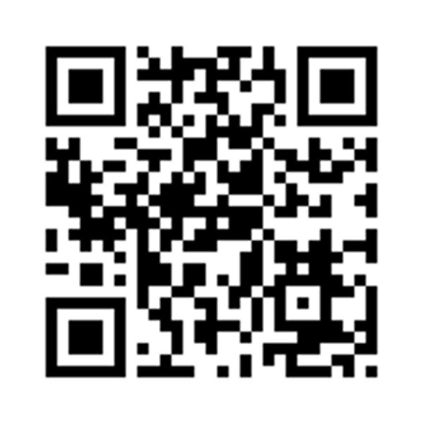
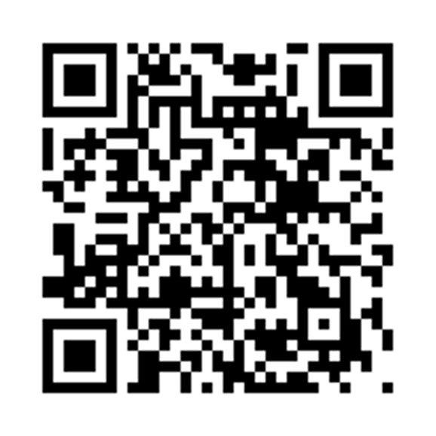
СПАСИБО ЗА ВНИМАНИЕ!
Повышайте свою финансовую грамотность и не останавливайтесь на достигнутом!
Персональный навигатор по финансам Моифинансы.Рф
Общедоступные онлайн-курсы федерального методического центра на базе Финансового Университета 20

